Slide 1
Klasse F versterker
met trilkring derde harmonische
Jan Genoe
September 2022

Slide 2
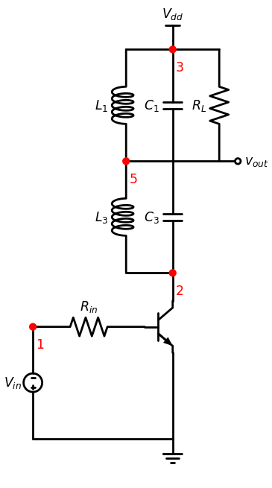
Basisschema van de klasse F versterker

Slide 3
Spice code van de klasse F versterker

Slide 4
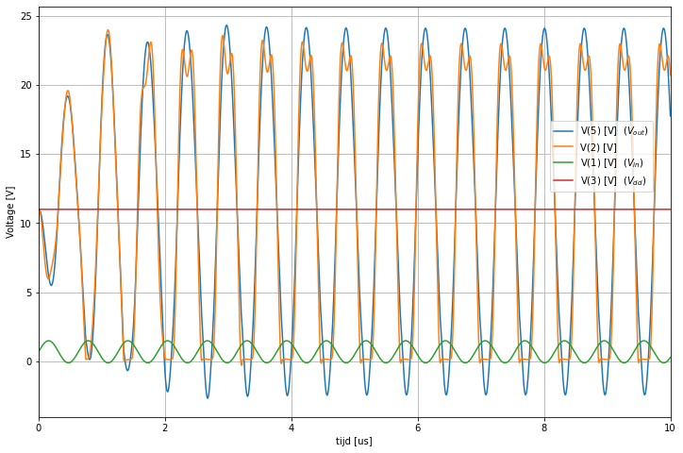
Spanningen op de verschillende knopen van de klasse F versterker.

Slide 5
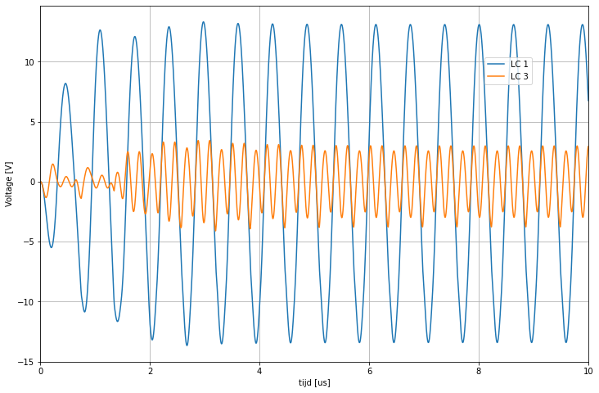
Verloop van de spanning over de eerste (LC1) en over de derde (LC3) harmonische.

Slide 6
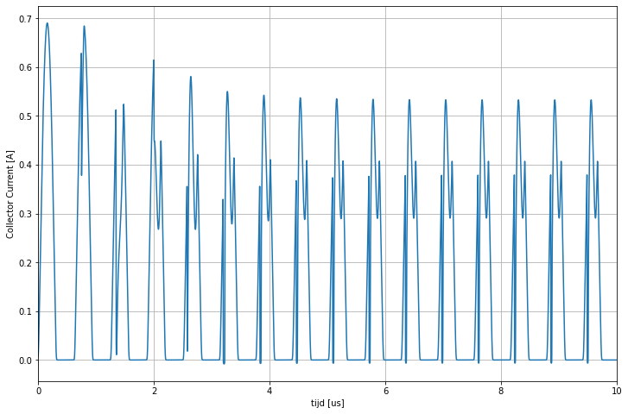
Verloop van de collector current

Slide 7
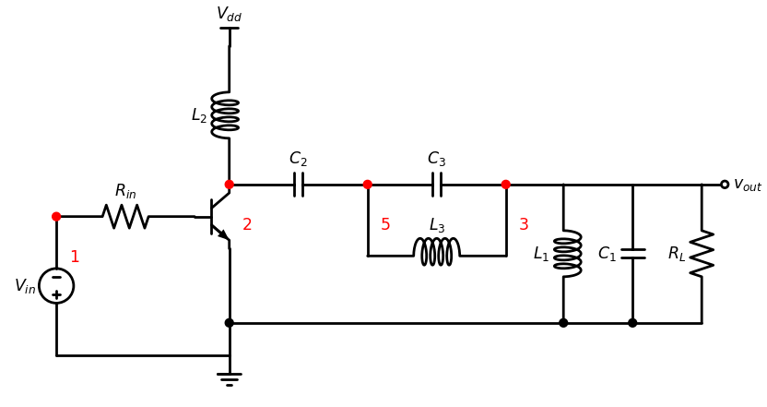
Basisschema van de klasse F versterker waarbij de uitgang oscilleert rond de grond.

Slide 8
Klasse F versterker met oscillatie rond de grond

Slide 9
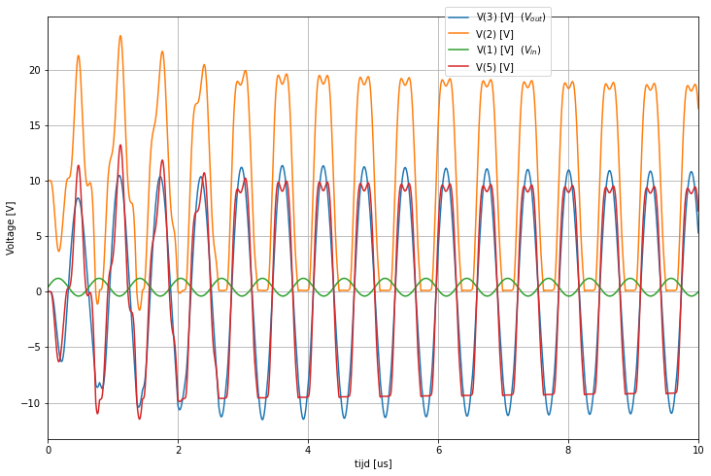
Spice simulatie van de Klasse F waarbij de uitgang oscilleert rond de grond.

Slide 10
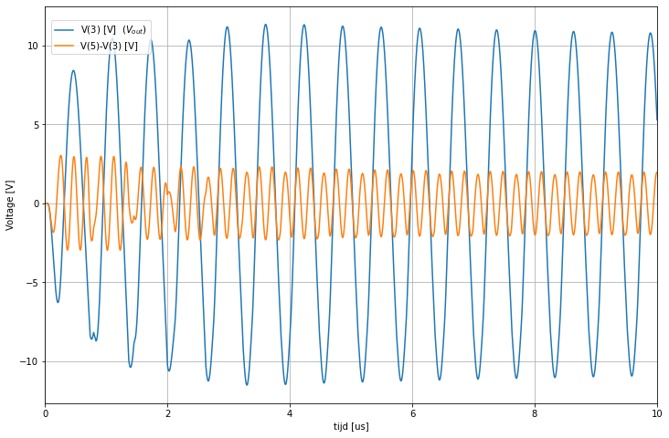
Spice simulatie van de Klasse F waarbij de uitgang oscilleert rond de grond. Verloop van de spanning over de eerste (LC1) en over de derde (LC3) harmonische.

